Slide 1

7
静电现象的应用

Slide 2



学习 目标 | 1.了解静电平衡的概念,知道处于静电平衡的导体的特性。 2.了解静电平衡时带电导体上电荷的分布特点。 3.了解尖端放电和静电屏蔽现象。

Slide 3

一、静电平衡状态下导体的电场和电荷分布
1.静电感应现象：把导体放入电场,导体内部的_________在电
场力作用下定向移动,而使导体两端出现_________电荷的现
象。
2.静电平衡状态：导体在电场中发生静电感应现象,感应电荷
的电场与原电场叠加,使导体内部各点的合电场______,导体内
的自由电子不再_____________的状态。
自由电荷
等量异种
等于0
发生定向移动

Slide 4
3.静电平衡状态的特征：
(1)处于静电平衡状态的导体,内部的场强_________。
(2)处于静电平衡状态的导体,外部表面附近任何一点的场强方
向必跟该点的表面_____。
(3)处于静电平衡状态的整个导体是个_______,导体的表面为
_______。
处处为零
垂直
等势体
等势面

Slide 5
4.导体上电荷的分布：
(1)导体_____没有电荷,电荷只分布在导体的_______。
(2)在导体表面,越尖锐的位置,电荷的密度(单位面积的电荷
量)_____,_____的位置几乎没有电荷。
内部
外表面
越大
凹陷

Slide 6
【自我思悟】
1.静电平衡状态下导体表面和内部各有什么特点?
提示：导体表面为等势面,导体内部场强处处为零。

Slide 7
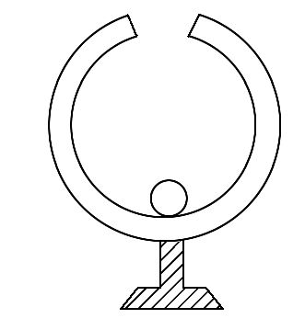
2.如图所示,把一个带正电的小球放入原来不带电的金属空腔球壳内,小球带不带电?
提示：不带电。将带正电的小球放于金属球壳内部后,它们组成一个新的金属导体,而电荷只分布于导体的外表面。

Slide 8
二、尖端放电和静电屏蔽
1.电离：导体尖端的电荷密度_____,附近的场强_____,空气中
的带电粒子剧烈运动,使空气分子被撞“散”而使正负电荷
_____的现象。
2.尖端放电：导体尖端的强电场使附近的空气电离,电离后的
异种离子与尖端的电荷_____,相当于导体从尖端失去电荷的
现象。
很大
很强
分离
中和

Slide 9
处处为零
3.静电屏蔽：静电平衡时,导体壳内空腔里的电场_________,
外电场对壳内不会产生影响。
4.尖端放电和静电屏蔽的应用、防止：
(1)尖端放电。
①应用：_______是利用尖端放电避免雷击的一种设施。
②防止：高压设备中导体的表面尽量_____会减少电能的损失。
(2)静电屏蔽应用：电学仪器外面有金属壳,野外高压线上方还
有两条导线与大地相连。
避雷针
光滑

Slide 10
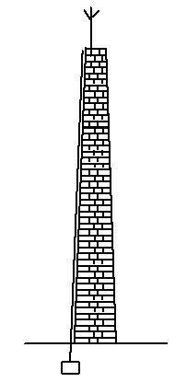
【自我思悟】
1.避雷针为什么可以防止雷击?
提示：避雷针可以通过尖端放电,使电荷不断向大气释放中和空气中的电荷,达到避免雷击的目的。

Slide 11
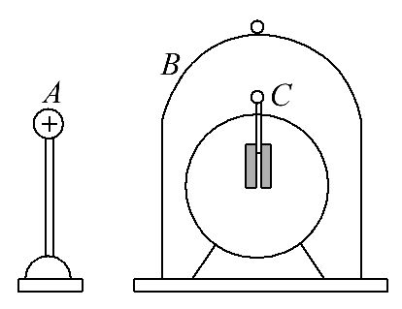
2.将验电器用金属罩罩起来,再使带电金属球A靠近验电器,验电器的金箔是否张开?
提示：不张开。由于金属罩的静电屏蔽作用,金箔不张开。

Slide 12

一、静电平衡的理解 深化理解
1.对静电平衡的三点理解：
(1)静电平衡是自由电荷发生定向移动的结果,达到静电平衡时,自由电荷不再发生定向移动。
(2)金属导体建立静电平衡的时间是非常短暂的。
(3)导体达到静电平衡后内部场强处处为零是指外电场E与导体两端的感应电荷产生的附加电场E′的合场强为零,E′=-E。

Slide 13
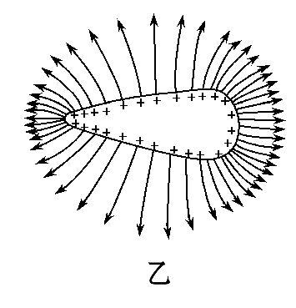
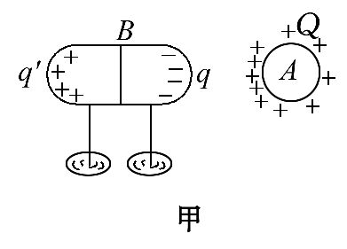
2.处于静电平衡时的导体上的电荷分布特点：
(1)净电荷只分布在导体表面,内部没有净电荷。
(2)感应电荷分布于导体两端,电性相反,电量相等,近异远同,如图甲所示。
(3)净电荷在导体表面的分布不均匀,一般越是尖锐的地方电荷的分布越密集,如图乙所示。

Slide 14
【微思考】
(1)静电平衡的实质是什么?
提示：金属导体放到场强为E₀的电场中,金属中的自由电荷在电场力作用下定向移动导致导体一侧聚集负电荷,而另一侧聚集正电荷,感应电荷在导体内部产生与原电场方向相反的电场,导致合场强减小。当感应电荷继续增加,合场强逐渐减小,合场强为零时,自由电荷的定向移动停止。

Slide 15
(2)将某一导体放在电场中,在导体表面移动电荷时,电场力是否做功?
提示：导体在电场中达到静电平衡,导体成为一个等势体,导体表面是一个等势面,所以在导体表面移动电荷时,电场力不做功。

Slide 16
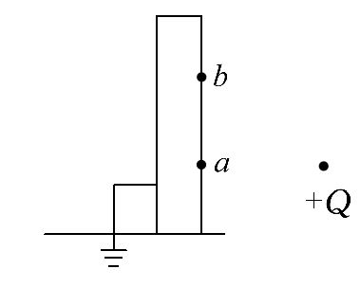
【题组通关】
【示范题】(多选)如图所示,接地的金属板
右侧有固定的点电荷+Q,a、b两点是金属板
右侧表面上的两点,其中a到+Q的距离较小,
下列说法正确的是( )
A.由于静电感应,金属板右侧表面带负电,左侧表面带正电
B.由于静电感应,金属板右侧表面带负电,左侧表面不带电
C.整个导体,包括表面上的a、b两点,是一个等势体,且电势等于零
D.a、b两点的电场强度不为零,且a、b两点场强方向相同

Slide 17
【解题探究】(1)金属板接地时金属板的电势为多少?
提示：金属板接地时,金属板的电势为零。
(2)金属板接地时,远端在金属板上吗?
提示：远端在地球上。
(3)电场线与等势面的关系是什么?
提示：电场线与等势面垂直。

Slide 18
【规范解答】选B、C、D。金属板左侧接地,金属板与地球形成了一个导体,金属板相当于近端,而地球相当于远端,根据感应电荷“近异远同”的分布特点,A错,B对;由处于静电平衡状态导体的特点可知,a、b两点电势相等,接地后电势等于零,C对;金属板是一个等势体,电场线垂直于金属板表面向左,所以a、b两点的场强方向相同,D对。

Slide 19
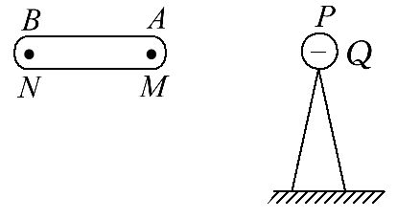
【通关1+1】
1.(多选)(2014·武威高二检测)如图所示,在真空中把一绝
缘导体向带负电的小球P缓缓靠近(不相碰),下列说法中正确
的是( )
A.B端的感应电荷越来越多
B.导体内场强越来越大
C.导体的感应电荷在M点产生的场强大于在N点产生的场强
D.导体的感应电荷在M、N两点产生的场强相等

Slide 20
【解析】选A、C。导体靠近带电小球P时,B端感应电荷越来越多,A正确;导体感应电荷产生的场强和带电小球产生的场强在导体内部的合场强为零,B错误;带电小球在M点产生的场强较大,感应电荷在M点产生的场强也较大,C正确,D错误。

Slide 21
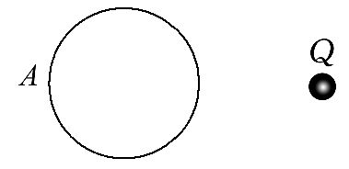
2. (2014·成都高二检测)如图所示,将一个不带电的金属球A放在带正电的点电荷Q的左侧,当金属球达到静电平衡时,下列判断正确的是( )
A.金属球将产生出正电荷
B.金属球左侧将出现负的净电荷
C.点电荷Q在A的球心处产生的场强为零
D.A的内部合场强处处为零

Slide 22
【解析】选D。由于静电感应,金属球左侧带正电,右侧带负电,A、B错误。点电荷在球心产生的场强不为零,C错误。A的内部合场强处处为零,D正确。

Slide 23
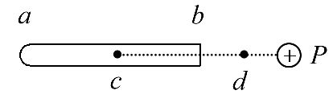
【变式训练】1.如图所示,在原来不带电的金属细杆ab附近P处放置一个正点电荷,达到静电平衡后( )
A.a端电势比b端高
B.b端电势比d点的低
C.a端电势不一定比d点低
D.杆内c处的场强方向由a指向b

Slide 24
【解析】选B。处于静电平衡的导体,内部场强处处为零,导体是一个等势体,故A、D选项错误;电场线由点电荷指向金属棒,而沿电场线方向电势降低,故B选项正确,C选项错误。

Slide 25
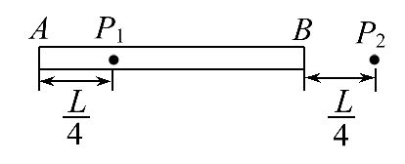
2.AB是长为L的金属杆,P₁、P₂是位于AB所在直线上的两点,位置如图所示,在P₂点有一个带电量为+Q的点电荷,试求出金属杆上的感应电荷在P₁点产生的场强大小和方向。

Slide 26
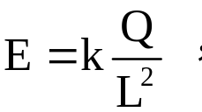
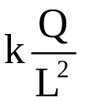
【解析】由于金属杆处于静电平衡状态,P₁点的合场强为零,因此
金属杆上的感应电荷在P₁点产生的场强与点电荷+Q在P₁点产生的
场强大小相等、方向相反,从而得 方向水平向右。
答案： 方向水平向右

Slide 27
【素养升华】
静电平衡导体的特点
(1)导体内部的场强处处为零,E_{内}=0,没有电场线。
(2)整个导体是等势体,导体表面是等势面,但导体表面的场强并不一定相同。
(3)导体外部电场线与导体表面垂直,表面场强不一定为零。
(4)净电荷分布在导体外表面上,电荷的分布与表面的曲率有关,还与外部点电荷的位置有关。

Slide 28
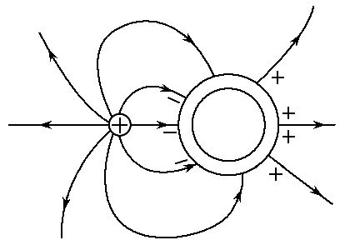
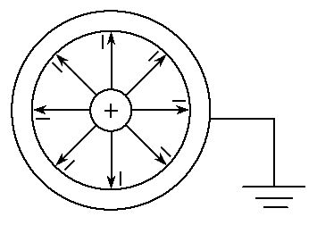
二、静电屏蔽的两种情况 拓展延伸
 | 屏蔽外电场 | 屏蔽内电场
图示
实现 过程 | 因场源电荷产生的电场与导体球壳表面上感应电荷在空腔内的合场强为零,达到静电平衡状态,起到屏蔽外电场的作用 | 当空腔外部接地时,外表面的感应电荷因接地将传给地球,外部电场消失,起到屏蔽内电场的作用
最终 结论 | 导体内空腔不受外界电荷影响 | 接地导体空腔外部不受内部电荷影响
本质 | 静电感应与静电平衡

Slide 29
【微思考】
(1)接地的空腔导体和不接地的空腔导体,静电屏蔽的情况有什么不同?
提示：①接地的空腔导体,腔外电场对腔内空间不产生影响,腔内电场对腔外空间也不产生影响,即内外互不影响。
②空腔导体不接地,腔外电场对腔内空间不产生影响,腔内电场对腔外空间产生影响。

Slide 30
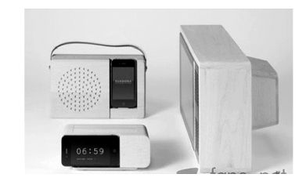
(2)你知道家用电视机、收音机外壳的制作材料为何一般是塑料,而不用金属的主要原因吗?

Slide 31
提示：若用金属制作家用电视机、收音机外壳,用电器的金属外壳就形成静电屏蔽,电磁信号就难以被电视机、收音机这类电磁波接收器接收,电视机、收音机就不能正常工作。

Slide 32
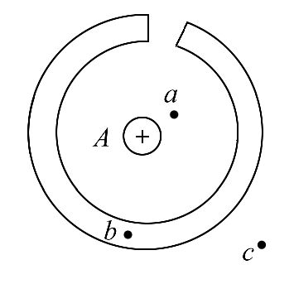
【题组通关】
【示范题】如图所示为一空腔球形导体(不带电),现在将一个带正电的小金属球A放入空腔中,当静电平衡时,图中a、b、c三点的场强E和电势φ的关系是( )
A.E_{a}>E_{b}>E_{c},φ_{a}>φ_{b}>φ_{c}
B.E_{a}=E_{b}>E_{c},φ_{a}=φ_{b}>φ_{c}
C.E_{a}=E_{b}=E_{c},φ_{a}=φ_{b}>φ_{c}
D.E_{a}>E_{c}>E_{b},φ_{a}>φ_{b}>φ_{c}

Slide 33
【解题探究】(1)解答该题要明确以下两点：
①电场线越密的地方,电场强度_____。
②沿电场线方向,电势逐渐_____。
越大
降低

Slide 34
(2)静电平衡时导体内部的电场强度为何一定为零?
提示：若导体内部的电场强度不为零,导体内的自由电荷就会继续定向运动,使感应电荷的电场强度继续变强,直到该场强与外面的电场强度等大反向,相互抵消为止,此时导体也就处于静电平衡,内部的电场强度处处为零。

Slide 35
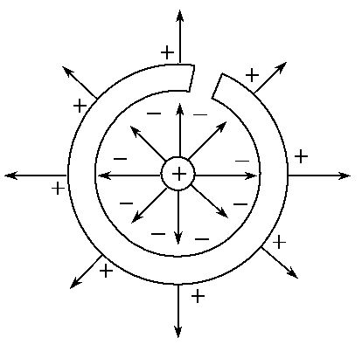
【规范解答】选D。空腔导体内、外的电场线分布如图所示：
可以看出E_{b}=0,但φ_{b}>0,由内向外电势依次降低,φ_{a}>φ_{b}>φ_{c};由电场线疏密可看出E_{a}>E_{c}>E_{b}。处于静电平衡的导体内部场强处处为零,导体是一个等势体,但其电势并不一定为零,故选D。

Slide 36
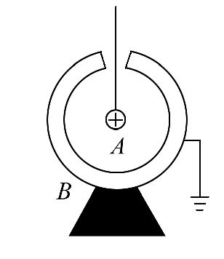
【通关1+1】
1.如图所示,把原来不带电的金属壳B的外表面接地,将一带正电的小球A从小孔中放入球壳内,但不与B发生接触,达到静电平衡后,则( )
A.B的空腔内电场强度为零
B.B不带电
C.B的外表面带正电
D.B的内表面带负电

Slide 37
【解析】选D。因为金属壳的外表面接地,所以外表面没有感应电荷,只有内表面有感应电荷分布,且由于A带正电,则B的内表面带负电,D对,B、C错;B的空腔内有带正电的小球A产生的电场和金属壳内表面感应电荷产生的电场,所以空腔内电场强度不为零,A错。

Slide 38
2.(2014·苏州高二检测)某研究性学习小组对电工穿的高压
作业服进行研究,发现高压作业服是用铜丝编织的,下列各同
学的理由正确的是( )
A.甲认为铜丝编织的衣服不易拉破,所以用铜丝编织
B.乙认为电工被铜丝编织的衣服所包裹,使体内电势保持为零,
对人体起保护作用
C.丙认为电工被铜丝编织的衣服包裹,使体内场强保持为零,
对人体起保护作用
D.丁认为铜丝必须达到一定的厚度,才能对人体起到保护作用

Slide 39
【解析】选C。高压作业服用铜丝编织,起静电屏蔽作用,使体内电场强度保持为零,故C正确,A、B、D错误。

Slide 40
【变式训练】1.当载人飞船返回舱以超高速进入大气层,返回舱表面附近形成一个温度高达几千摄氏度的高温区。高温区内的气体和返回舱表面材料的分子被分解和电离,这时返回舱与外界的联系中断,这种现象称为里障。其原因是( )
A.返回舱受到的万有引力消失
B.返回舱为了安全而暂时关闭通讯系统
C.在返回舱周围,高温气体被电离成等离子体,从而对返回舱起屏蔽作用
D.返回舱表面温度太高,如同火球,使得航天员看不见外面,外面也看不见返回舱里面

Slide 41
【解析】选C。返回舱与外界联系中断的原因是等离子体对返回舱的屏蔽作用,故C正确,A、B、D错误。

Slide 42
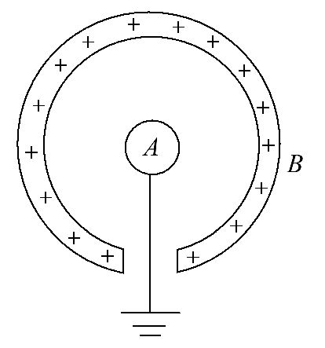
2.导体球壳B带有正电荷Q,其中心处放有导体球A,用细金属丝通过B上的小孔与地相连(细金属丝不与球壳B相碰),如图所示。则导体球A( )
A.不带电
B.带正电
C.带负电
D.可能带正电,也可能带负电

Slide 43
【解析】选C。球壳B带正电荷后,附近的大地因静电感应将带负电荷,由于导体球A与大地相连,相当于近端,因此,A上会感应出一定量的负电荷。

Slide 44
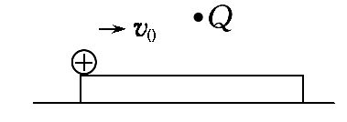
【资源平台】备选角度：静电平衡的综合应用
【示范题】(多选)如图所示,水平放置的金属板正上方有一固定的正点电荷Q,一表面绝缘的带电的小球(可视为质点且不影响Q的电场),从左端以初速度v₀滑上金属板,沿光滑的上表面向右运动到右端,在该运动过程中( )
A.小球做匀速直线运动
B.小球先做减速运动,后做加速运动
C.小球的电势能保持不变
D.电场力对小球所做的功为零

Slide 45
【标准解答】选A、C、D。水平放置的金属板处于点电荷Q的电场中而达到静电平衡状态,是一个等势体,其表面处电场线处处与表面垂直,故带电小球(表面绝缘,电量不变)在金属板表面滑动时,电场力不做功,小球的电势能不变,小球做匀速直线运动,所以选项A、C、D正确。

Slide 46
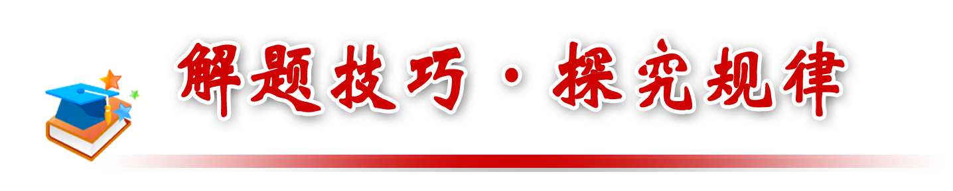
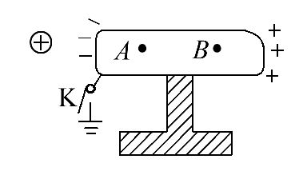
静电平衡现象分析方法
【案例剖析】(多选)如图所示,把一个架在绝缘支架上的枕形导体放在正电荷形成的电场中,导体处于静电平衡时,下列说法正确的是( )
A.A、B两点场强相等,且都为零
B.A、B两点的场强不相等
C.感应电荷产生的附加场强大小是|E_{A}|<|E_{B}|
D.当电键K闭合时,电子从大地沿导线向导体移动

Slide 47
【精讲精析】选A、D。枕形导体处于静电平衡状态,其内部的A、B两点场强都为零,A对,B错。由于A离正电荷较近,正电荷在A点产生的场强较大,故感应电荷在A点产生的附加场强也较大,C错。电键K闭合时,电子从大地沿导线向导体定向移动,以中和枕形导体上的正电荷,最后使它显示负电性,D对。

Slide 48
【名师指津】求解此类问题时应当明确以下三点：
(1)处于静电平衡状态的导体内部场强处处为零,其实质是合场强为零。
(2)比较感应电荷产生的附加电场的大小、方向时,应以产生外加电场的电荷为研究对象。
(3)明确接地导体的远端是地球。

Slide 49
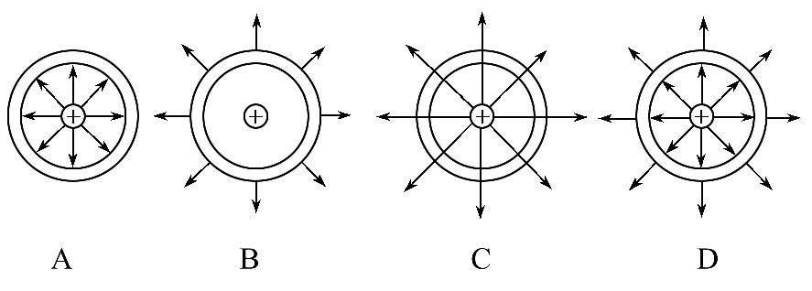
【自我小测】
具有一定厚度的空心金属球壳的球心位置处放一正电荷,下
列四幅图画出了其空间电场的电场线情况,符合实际情况的
是( )

Slide 50
【解析】选D。球壳处于正电荷的电场中,达到静电平衡,球壳为等势体,球壳的内外表面之间的导体内部场强处处为零,故D选项正确。

Slide 51
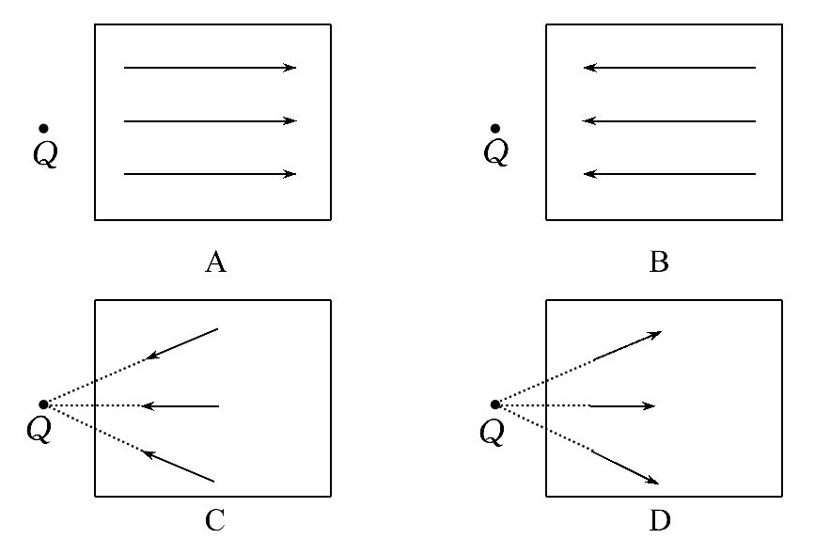
【补偿训练】如图所示,一个正方形的金属盒原来不带电,现将
一个电荷量为+Q的点电荷放在盒左边附近,达到静电平衡后,盒
上的感应电荷在盒子内部产生的电场分布情况正确的是( )

Slide 52
【解析】选C。感应电荷的电场与点电荷的电场的合场强应为零,故C正确。

Slide 53


